Slide 1
第14章 Ajax

Slide 2
预备知识:http
http协议:无状态协议:客户端和服务器不会一直保持状态(连接)
一个完整的http请求过程:
第一步:建立与服务器的TCP连接
第二步:客户端浏览器向WEB服务器发送请求头信息
第三步:客户端浏览器向WEB服务器发送请求信息
第四步:WEB服务器准备应答
第五步:WEB服务器发送应答头信息
第六步:WEB服务器向浏览器发送数据
第七步:WEB服务器断开TCP连接

Slide 3

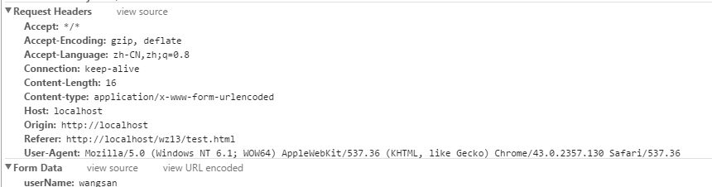
预备知识:http请求构成
http请求的构成:
1.http请求的方法:get/post
2.http请求的URL地址
3.http请求头，包含客户端浏览器环境信息等
4.http请求正文（请求体），请求正文一般是发送给服务器的数据（表单信息等）

Slide 4

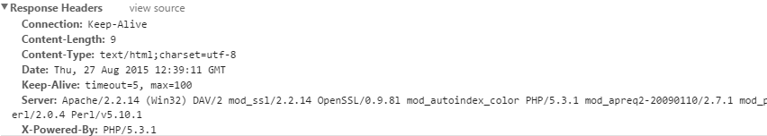

预备知识:http响应构成
http响应的构成:
1.http状态码（文字和数字组成的状态码），用来显示请求成功还是失败
2.响应头:类似于请求头，包含服务器相关环境信息。
3.响应体

Slide 5
本章目标
Ajax概述
Ajax工作原理
Ajax优势
Ajax对象详解
Ajax访问步骤
Ajax实例

Slide 6
1. Ajax概述
AJAX:(Asynchronous Javascript And XML) 异步JavaScript和XML。
//[ e'sɪŋkrənəs]
AJAX技术要求:
--javascript+css+dom+XMLHttpRequest

Slide 7
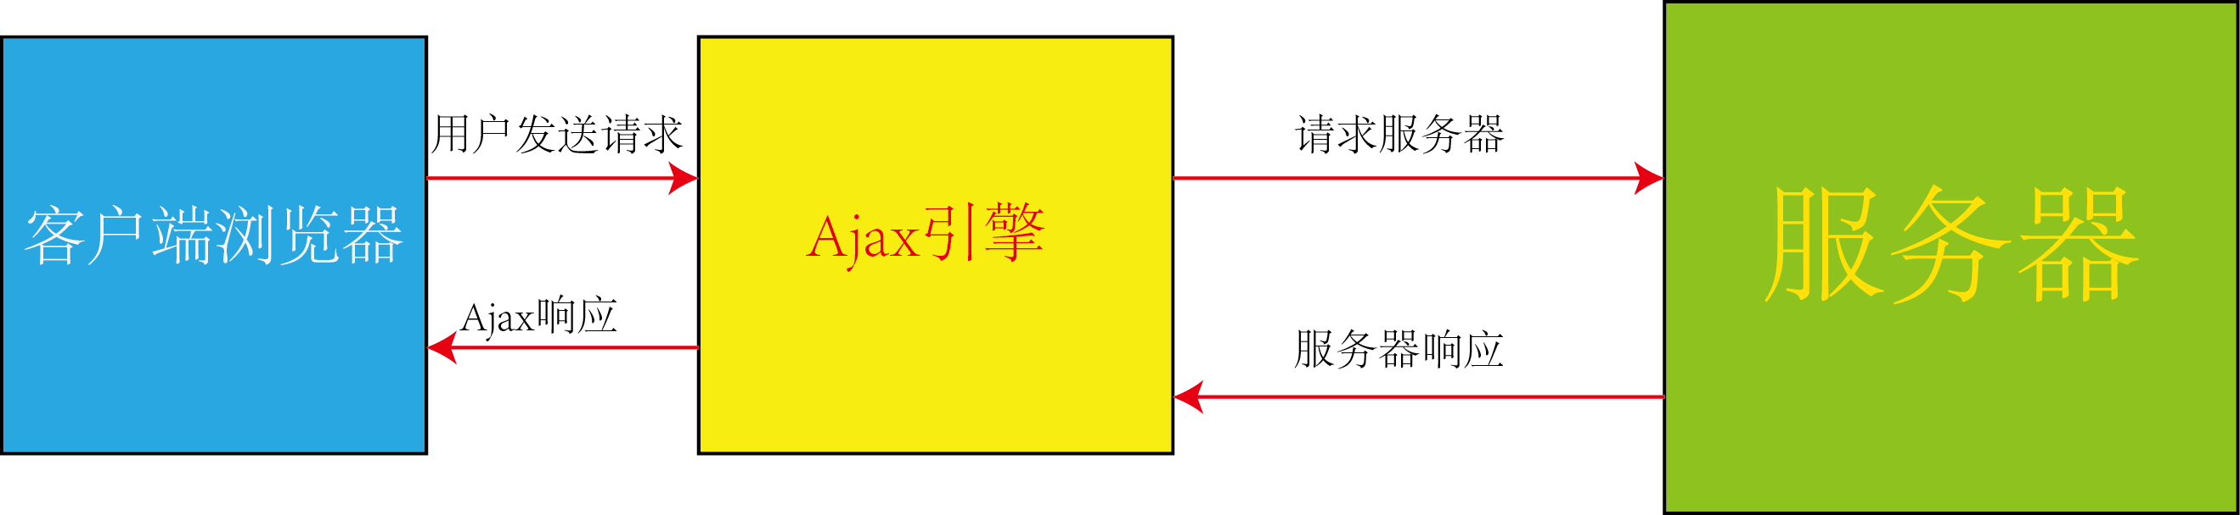
2. Ajax工作原理

Slide 8
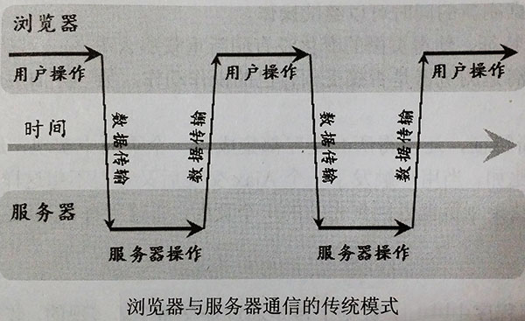
3. Ajax优势
传统浏览器与服务器通信

Slide 9
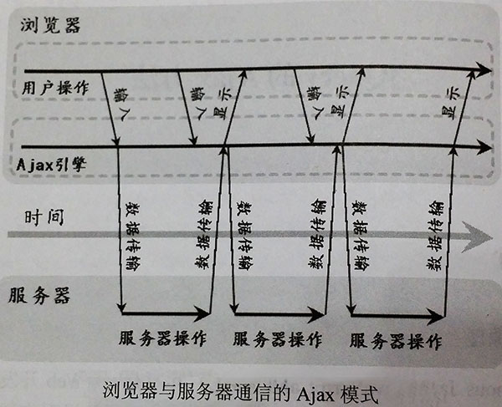
3. Ajax优势
Ajax浏览器与服务器通信

Slide 10
4. Ajax对象详解—判断浏览器支持的创建方式
判断浏览器创建Ajax对象的方式
var xmlHttp;
if(window.XMLHttpRequest){
//(包括IE7/8/9)firefox chrome浏览器支持，IE6不支持
alert("标准写法(仅IE6不支持)");
}
if(window.ActiveXObject){
//IE所有浏览器支持
alert("所有IE支持，IE6只支持之中写法");
}

Slide 11
4. Ajax对象详解—创建Ajax对象
创建Ajax对象—支持IE6/7/8/9/10 firefox chrome
var xmlHttp;
if(window.XMLHttpRequest){//标准创建方式
xmlHttp=new XMLHttpRequest();
}else {IE6创建方式
xmlHttp=new ActiveXObject("Microsoft.XMLHTTP");
}

Slide 12
4. Ajax对象详解—Ajax对象的方法（1）
open方法:用于设置进行异步请求的目标URL，请求方法及其他参数信息
语法:
open(“method”,”url”[,asyncFlag]);
参数说明:
method--方法 get/post
url—请求指定地址，并且可以传递查询字符串
asyncFlag—可选参数，用于指定请求方式,默认为true异步
--当该boolean值为true时，服务器请求是异步进行的，也就是脚本执行send（）方法后不等待服务器的执行结果，而是继续执行脚本代码；
--当该boolean值为false时，服务器请求是同步进行的，也就是脚本执行send（）方法后等待服务器的执行结果的返回，若在等待过程中超时，则不再等待，继续执行后面的脚本代码！
--实例: open(“POST”,”chuli.php”,true)

Slide 13
4. Ajax对象详解—Ajax对象的方法（2）
setRequestHeader方法:为请求的HTTP头设置值。
语法:
--setRequestHeader(“label”,”value”);
--实例:setRequestHeader(“Content-type”,”application/x-www-form-urlencoded”);
注意:setRequestHeader()方法必须在调用open方法之后才能调用

Slide 14
4. Ajax对象详解—Ajax对象的方法（3）
send方法:用于向服务器发送请求，如果请求声明为异步，则该方法将立即返回，否则将等到接收到响应为止
语法:
send([数据])；

Slide 15
4. Ajax对象详解—Ajax对象事件onreadystatechange
当请求被发送到服务器时，我们需要执行一些基于响应的任务。每当 readyState属性改变时，就会触发 onreadystatechange 事件。
readyState 属性存有 XMLHttpRequest 的状态信息
readyState存储 XMLHttpRequest 的状态。从 0 到 4 发生变化。
      0: 请求未初始化（还没有调用 open()）
      1: 服务器连接已建立，但是还没有发送（已经调用open(),还没有调用 send()）loading
      2: 请求已接收，正在处理中（已经调用send, 接收到响应头信息）loaded
      3: 请求处理中,通常响应中已有部分数据可用了，但是服务器还没有完成响应的生成。
      4: 请求已完成，且响应已就绪，您可以获取并使用服务器的响应了。
status 属性
200: "OK"
404: 未找到页面
500：服务器端错误

Slide 16
4. Ajax对象详解—Ajax对象readyState属性详解
readyState存储 XMLHttpRequest 的状态。从 0 到 4 发生变化。（Ajax访问过程比作是运送货物去处理，并且将成品运回）
      0:XMLHttpRequest对象还没有完成初始化。(准备司机、车、货物)
      1:XMLHttpRequest对象开始发送请求。(需要送十车货物，当前正在送第几车)
      2:XMLHttpRequest对象的请求发送完成。(十车货送完毕)
      3:XMLHttpRequest对象开始读取服务器的响应。(准备把这十车加工的货拉回来，当前第几车)
      4:XMLHttpRequest对象读取服务器响应结束。(十车货全部拉回完毕)

Slide 17
4. Ajax对象详解—Ajax对象status属性详解
status属性详解：
1xx:信息响应类，表示接收到请求并且继续处理。(所有拉去的货，工厂还没有加工完毕)
2xx:处理成功响应类，表示动作被成功接收、理解和接受。。(所有拉去的货工厂全部加工完毕)
3xx:重定向响应类，为了完成指定的动作，必须接受进一步处理 。(所有拉去的货，工厂设备不够，让其他工厂帮忙加工)
4xx:客户端错误，客户请求包含语法错误或者是不能正确执行 。(这十车货有质量问题，工厂不能正常加工)
5xx:服务端错误，服务器不能正确执行一个正确的请求。(工厂在加工到一半过程中断电，不能继续加工)

Slide 18
4. Ajax对象详解—Ajax对象属性
responseText 获取服务器端字符串形式数据（包括字符串形式json数据）
responseXML获取服务器端XML形式数据

Slide 19
5. Ajax访问步骤(1)
第一步:创建Ajax对象
var xmlHttp;
if(window.XMLHttpRequest){//标准创建方式
xmlHttp=new XMLHttpRequest();
}else window. ActiveXObject){//IE6创建方式
xmlHttp=new ActiveXObject ("Microsoft.XMLHTTP");
}

Slide 20
5. Ajax访问步骤(2)
第二步:获得指定要发送的数据
例如: var userName=document.getElementById(“userName”);
var userNameData=userName.value;
var post_data=“userName=”+userNameData;
说明:如果传输多个变量则:
var post_data=“userName=”+userName+”&pwd=“+pwd

Slide 21
5. Ajax访问步骤(3)
第三步:设置提交数据方式、目标、方式xmlHttp.open(“提交数据的方法POST/GET”,”数据提交到的页面”,true);
例如: xmlHttp.open(“POST”,”chuli.php”,true);
说明:xmlHttp是第一步创建的Ajax对象

Slide 22
5. Ajax访问步骤(4)
第四步:设置请求头编码信息setRequestHeader(“Content-type”,”application/x-www-form-urlencoded”);

Slide 23
5. Ajax访问步骤(5)
第五步:指定响应onreadystatechange事件的处理函数
例如: xmlHttp.onreadystatechange=函数名/匿名函数;
说明:事件处理函数中负责接收响应数据，并进行响应处理

Slide 24
5. Ajax访问步骤(6)
第六步:发送数据请求xmlHttp.send(post_data);

Slide 25
6. Ajax实例
ajax未封装为对象实例-1
ajax封装为对象实例-1
ajax封装为对象混合模式实例-2
ajax实例封装对象3-处理php的json格式数据-1
ajax实例封装对象3-处理php的json格式数据-jquery-2
ajax实现loading...效果
说明:所有演示必须放到php环境中运行

Slide 26
本章总结
Ajax概述
Ajax工作原理
Ajax优势
Ajax对象详解
Ajax访问步骤
Ajax实例

